Slide 1
LAPORAN PRAKTIKUM | TA 2026/2027
EVALUASI HASIL BELAJAR
PERTEMUAN 1-4
COMPUTER VISION
SIMUTEH - Sistem Pemeriksaan Mutu Daun Teh Berbasis Citra
Try Dymaz Prayoga | 2330511020 | SEED 1020
Kelas: 7A/7B
Repository: github.com/Brayen077/simuteh-2330511020
Teknik Informatika | Universitas Muhammadiyah Sukabumi

Slide 2
Masalah dan pengguna
SIMUTEH membantu proses sortir; keputusan akhir tetap berada pada petugas.
Masalah
Pengguna
Keluaran
Penilaian manual memerlukan waktu dan dapat berbeda antarpetugas, khususnya saat bercak kecil dan pencahayaan tidak merata.
Petugas sortir kelompok tani teh rakyat. Masukan berupa foto daun di atas nampan dari kamera ponsel.
Kelas Sehat, Bercak Ringan, atau Bercak Berat serta persentase luas bercak.
Batas studi: eksperimen memakai dataset sintetis, bukan foto kebun nyata.
COMPUTER VISION | SIMUTEH | TRY DYMAZ PRAYOGA
2

Slide 3
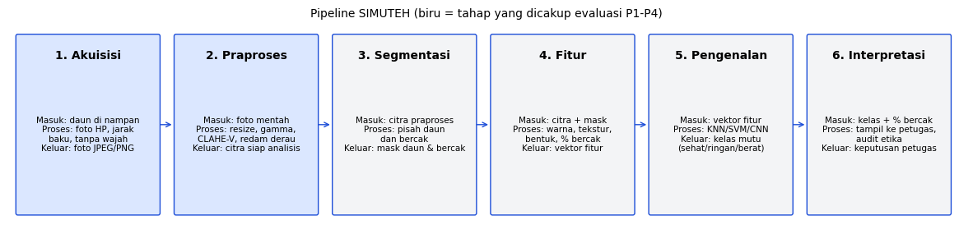
Pipeline SIMUTEH
Evaluasi ini mencakup akuisisi dan praproses sebagai fondasi tahap berikutnya.
P1-P2
P3-P4
Akuisisi, pembentukan citra, dan pemilihan kanal warna.
Histogram, perbaikan, konvolusi, dan penapisan.
COMPUTER VISION | SIMUTEH | TRY DYMAZ PRAYOGA
3

Slide 4
Dataset dan lingkungan
SEED 1020 mengikuti empat digit terakhir NIM.
Total citra
Per kelas
Resolusi
Kondisi
Kelas mutu
60
20
640×480
5
3
• Kelas: sehat, bercak ringan, bercak berat.
• Kondisi: normal, gelap, terang, kontras rendah, bayangan.
• Python 3.13.5; OpenCV 4.13.0.
• NumPy 2.3.5; pandas 2.2.3; scikit-image 0.26.0.
COMPUTER VISION | SIMUTEH | TRY DYMAZ PRAYOGA
4

Slide 5
Syarat akuisisi citra
Bercak 5 mm ditargetkan tetap berukuran minimal 10 piksel setelah resize.
Jarak kamera
Resolusi
Posisi & privasi
Sekitar 20 cm atau lebih dekat. Batas hitung sekitar 22,9 cm.
Foto asli minimal 4000×3000 px, lalu resize ke lebar 640 px.
Tegak lurus, penyangga, tanpa wajah, izin dan hapus EXIF.
Pada jarak 30 cm, bercak menjadi 7,62 px setelah resize.
Jarak sekitar 20 cm menjaga ukuran di atas ambang 10 px.
COMPUTER VISION | SIMUTEH | TRY DYMAZ PRAYOGA
5

Slide 6
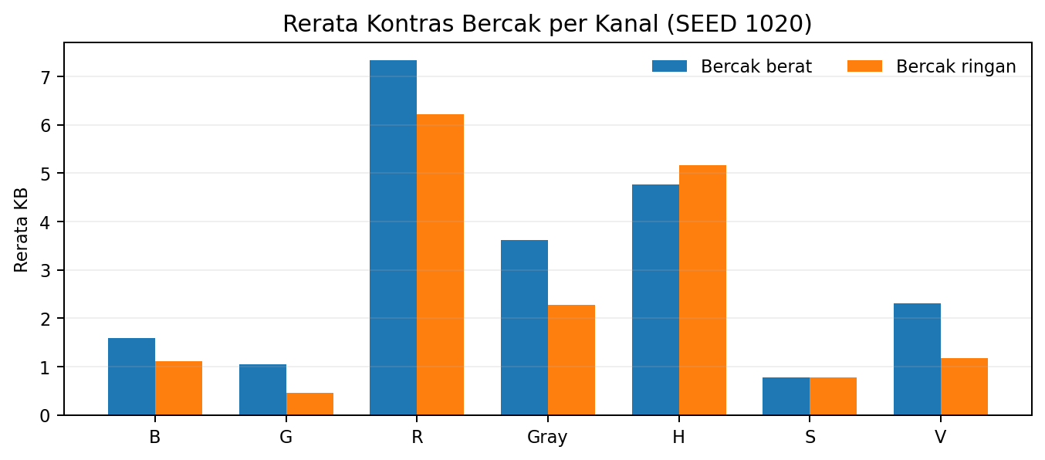
Kanal warna terpilih
Kanal R memiliki rerata KB paling tinggi pada kedua kelas bercak.
Bercak berat
R = 7.33 | H = 4.76
Bercak ringan
R = 6.21 | H = 5.17
Bercak kekuningan memiliki komponen merah lebih tinggi dibanding daun hijau.
COMPUTER VISION | SIMUTEH | TRY DYMAZ PRAYOGA
6

Slide 7
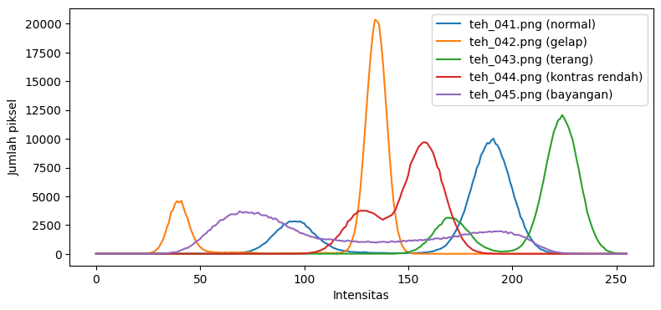
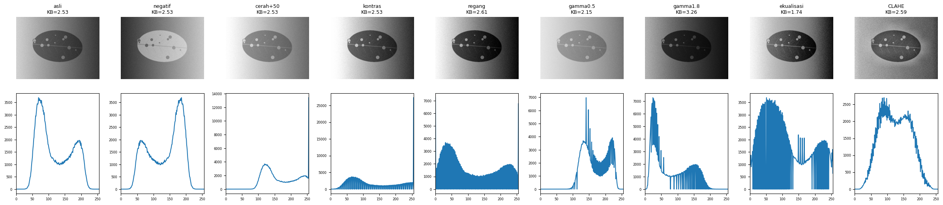
Histogram dan perbaikan
Metode dipilih berdasarkan KB dan kestabilan warna, bukan estetika citra semata.
Diagnosis
Perbaikan
Gelap: rerata 116,8. Terang: 212,4. Kontras rendah: simpangan baku 16,1.
teh_045: asli KB 2,53; gamma 1,8 KB 3,26; ekualisasi 1,74.
COMPUTER VISION | SIMUTEH | TRY DYMAZ PRAYOGA
7

Slide 8
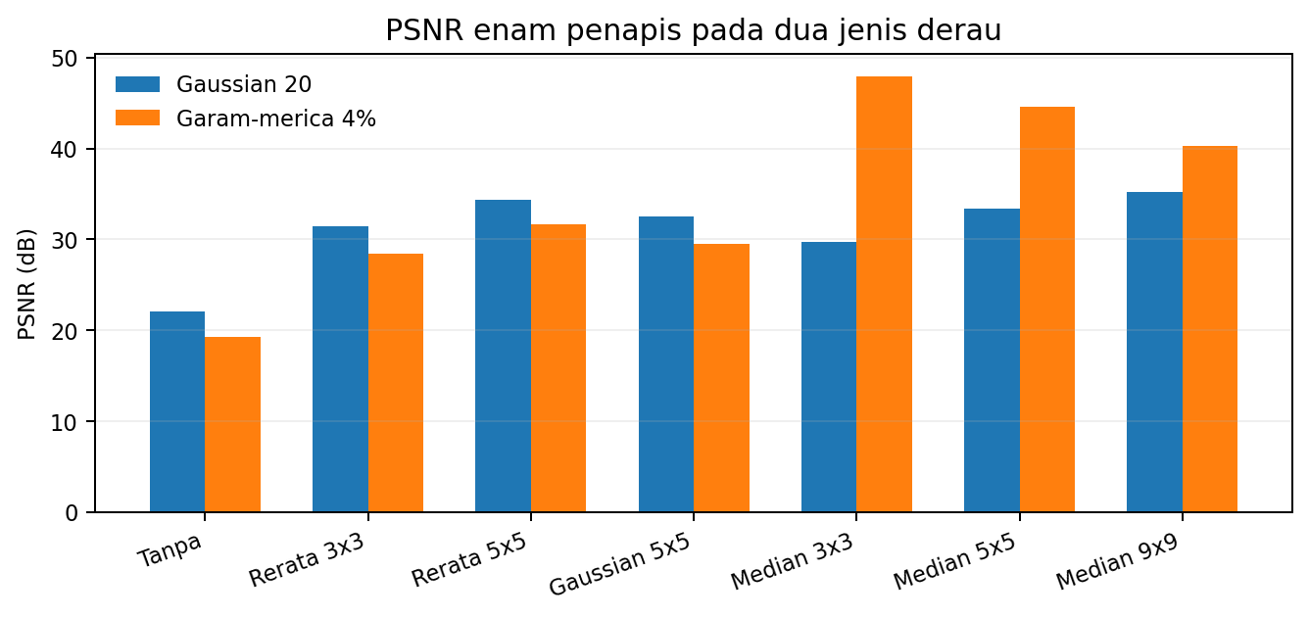
Konvolusi dan penapisan
Penapis terbaik bergantung pada jenis derau, waktu, dan detail yang harus dipertahankan.
Gaussian 20
Median 9×9: PSNR 35,23 dB, tetapi memerlukan 9,82 ms.
Garam-merica 4%
Median 3×3: PSNR 47,96 dB pada 0,05 ms.
Untuk sensor bawaan, Gaussian 5×5 rata-rata 40,56 dB.
COMPUTER VISION | SIMUTEH | TRY DYMAZ PRAYOGA
8

Slide 9
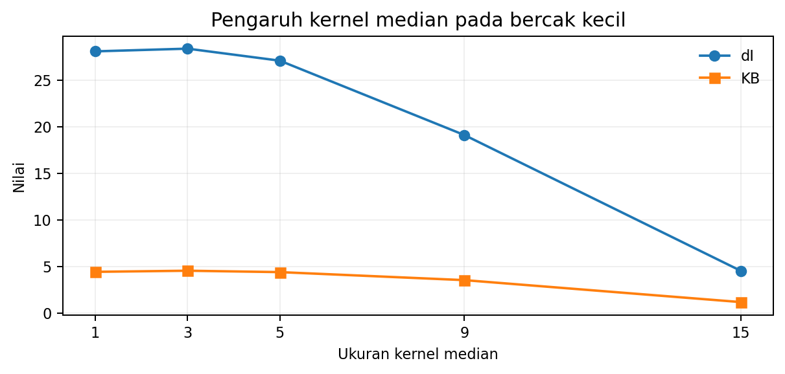
Menjaga bercak kecil
Kernel besar dapat menghapus detail bercak yang menjadi sasaran analisis.
Kernel 3×3
KB 4,53 dan dI 28,36; bercak masih terjaga.
Kernel 15×15
KB 1,16 dan dI 4,50; detail bercak sangat melemah.
KB harus dibaca bersama dI dan pengamatan visual.
COMPUTER VISION | SIMUTEH | TRY DYMAZ PRAYOGA
9

Slide 10
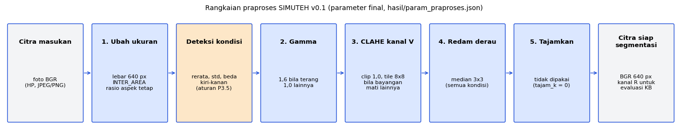
Pipeline praproses final
Parameter disimpan dalam JSON dan dipakai ulang pada tahap P5.
Dasar
Terang
Bayangan
Resize 640 px; median 3×3; gamma 1,0; tanpa penajaman.
Gamma 1,6 untuk citra yang terlalu terang.
CLAHE kanal V, clip 1,0 dan tile 8×8.
COMPUTER VISION | SIMUTEH | TRY DYMAZ PRAYOGA
10

Slide 11
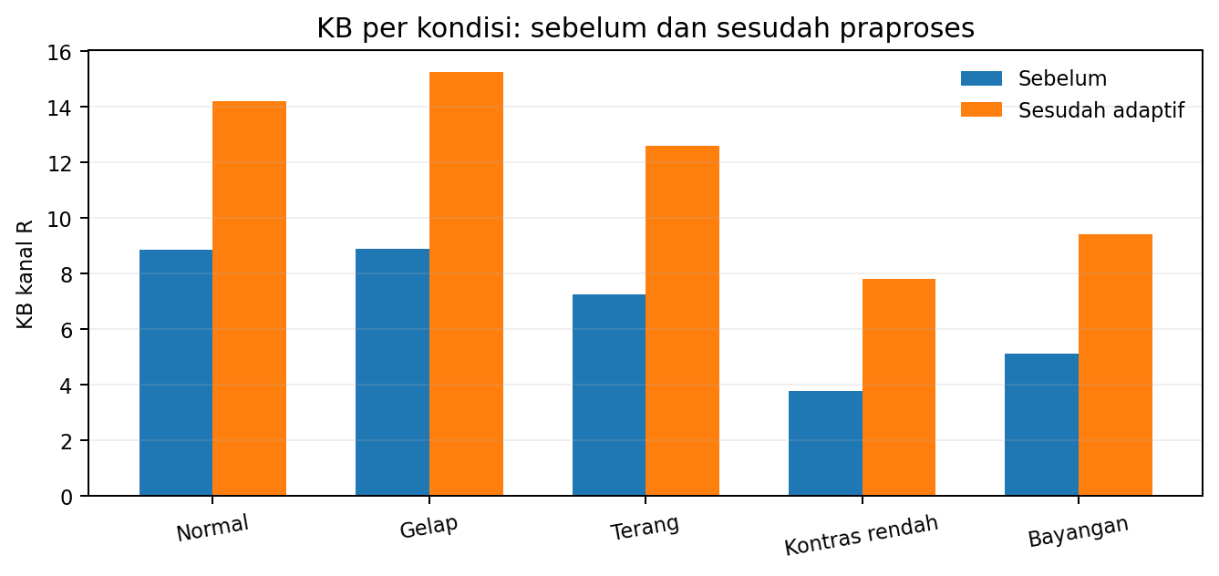
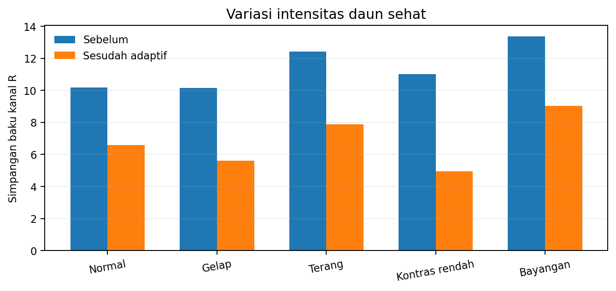
Hasil integrasi
Uji dilakukan pada 40 citra berbercak dan 20 citra sehat.
KB rerata: 6,77 → 11,85
0 dari 40 citra berbercak mengalami penurunan.
Deteksi cahaya 60/60 benar
Waktu rata-rata 1,22 ms per citra.
COMPUTER VISION | SIMUTEH | TRY DYMAZ PRAYOGA
11

Slide 12
KESIMPULAN DAN LANGKAH BERIKUTNYA
• Kanal R paling informatif pada dataset sintetis SEED 1020.
• Pipeline adaptif menaikkan rerata KB dari 6,77 menjadi 11,85 dan berjalan sekitar 1,22 ms per citra.
• Dataset sintetis belum membuktikan kinerja pada foto kebun nyata atau diagnosis pakar.
• Tahap berikutnya: uji apakah deteksi tepi membantu menemukan batas daun dan bercak.
Privasi | transparansi | amanah | jujur
Try Dymaz Prayoga | 2330511020 | SEED 1020

